Slide 1
第六单元
定制你的职业生涯规划
授课老师：

Slide 2
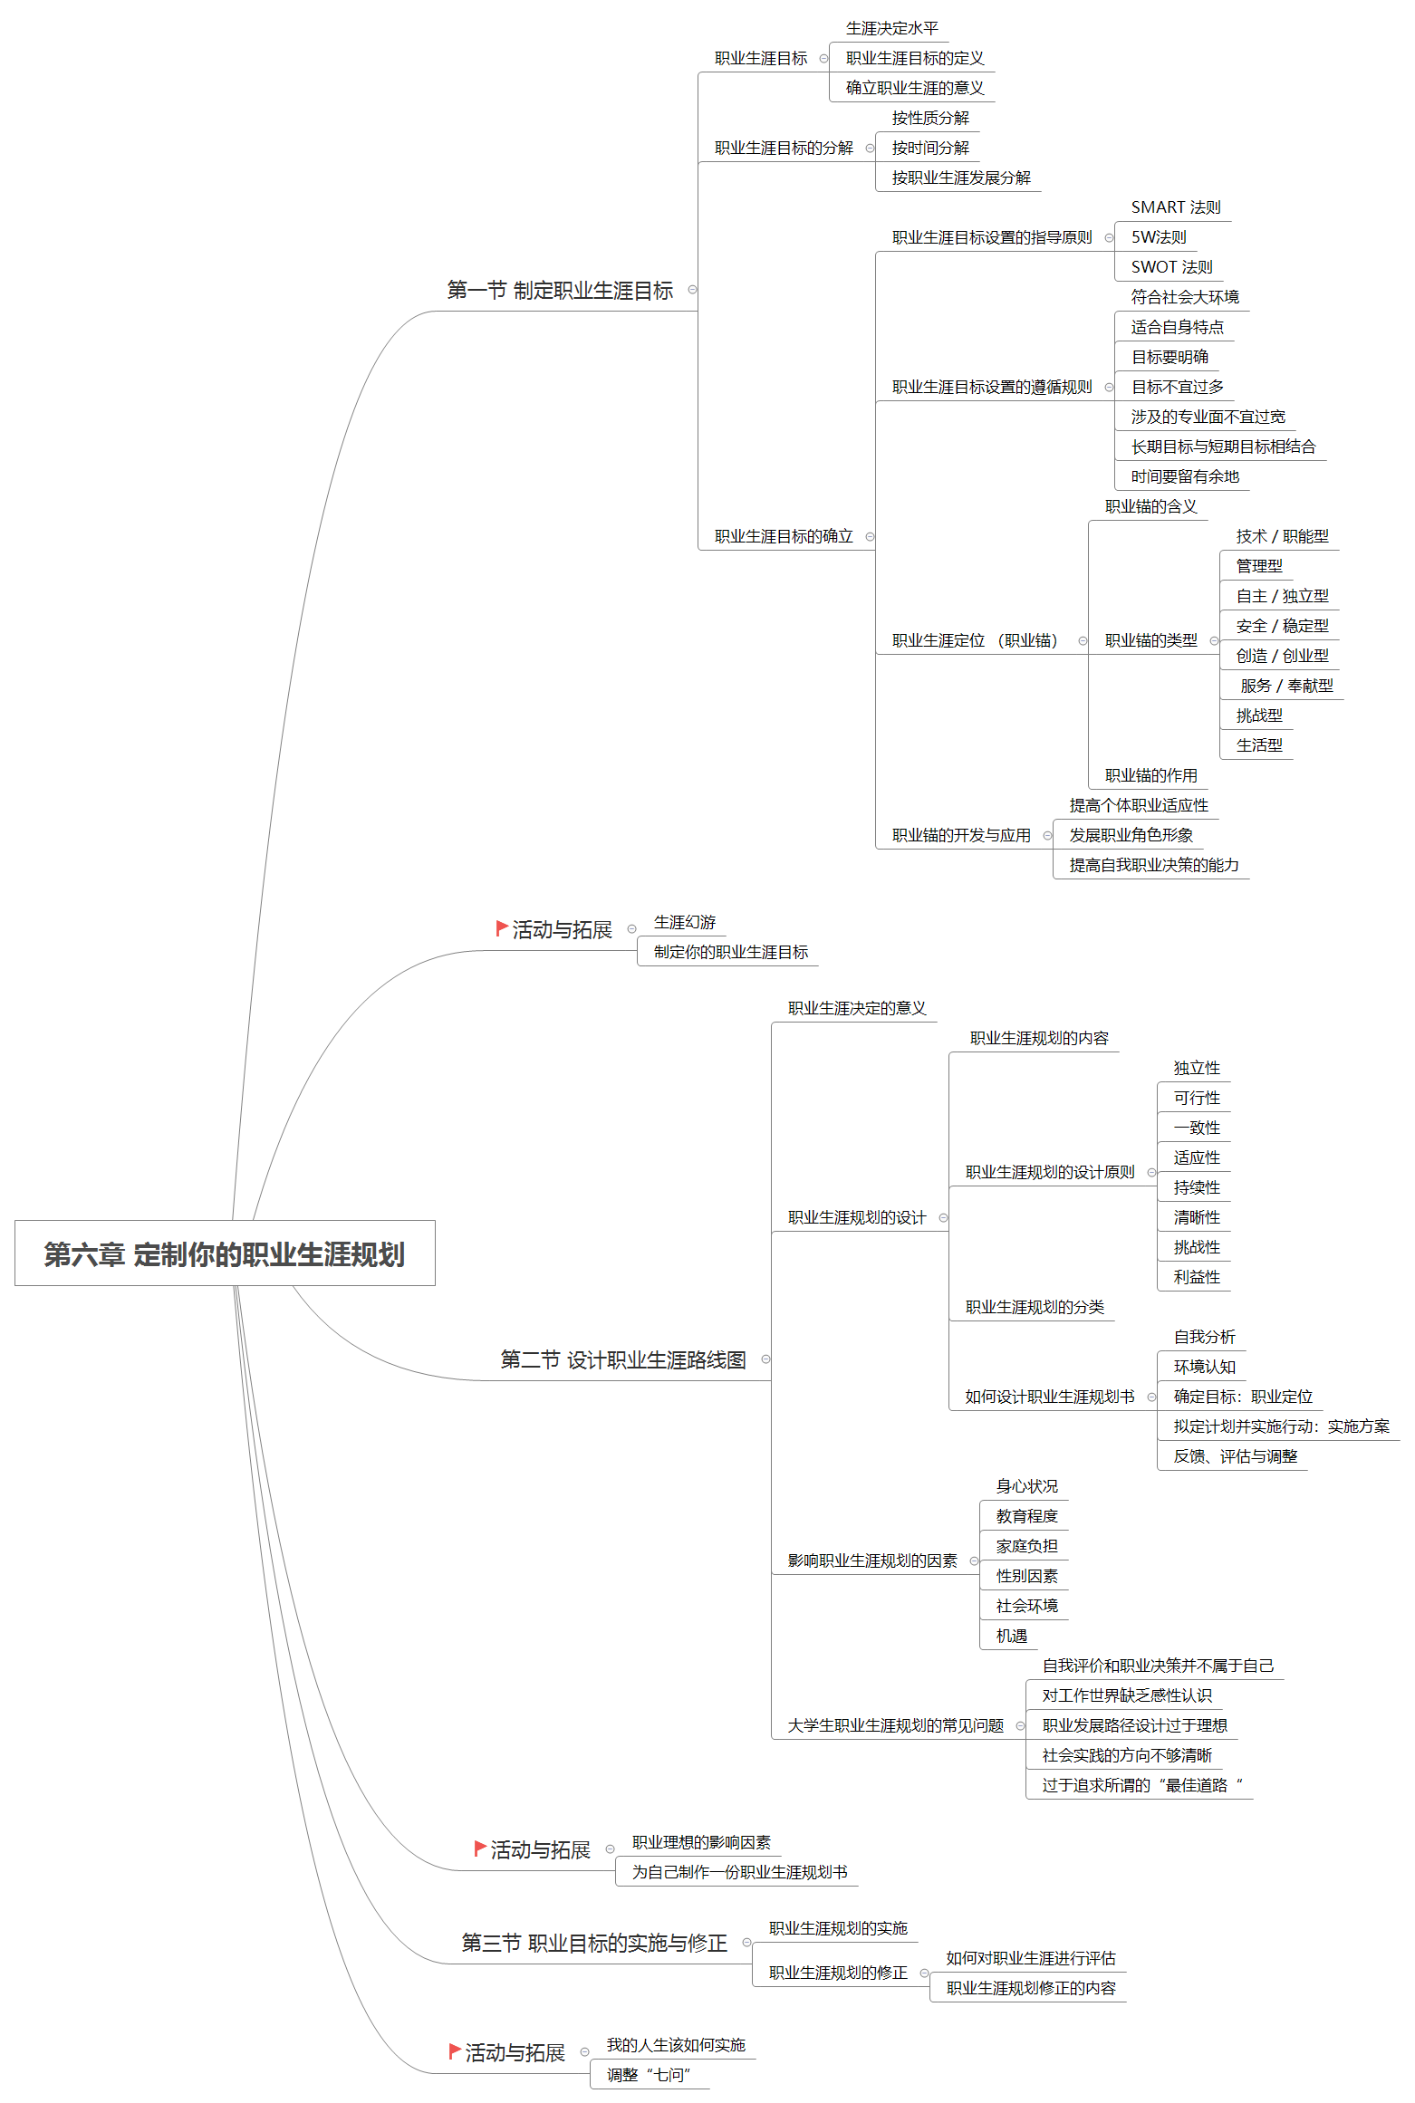

Slide 3
课前活动——暖场游戏
小鸡做操 活动目的：活跃课堂气氛 活动时间：5分钟 活动方法:教师在多媒体设备上播放《小鸡做操》视频，让学生活动一下筋骨。 （来源：https://www.iqiyi.com/w_19rta656hd.html）

Slide 4
章 节
第一节 制定职业生涯目标
第二节 设计职业生涯路线图
第三节 职业目标的实施与修正

Slide 5
第一节
设计职业生涯路线图

Slide 6
案例分析 纠结且无法取舍的就业方向
龚婷，广西某高职院校商务英语专业大三的学生，就业方向是外贸行业的销售代表。入学以来，龚婷非常爱好学习，成绩一向都是学院内综合成绩排名前30的佼佼者，英语的听说读写的能力都非常棒。社会实践方面，龚婷一直都在校外从事幼儿英语教育机构的兼职老师，多次获得家长和学生的好评。龚婷性格外向，爱与人交往，她也经常参加博览会、外贸交易会等等的兼职翻译工作。
面临毕业，她却到非常的苦恼。目前，身边的小伙伴们都积极准备专插本，忙着去提高自己的学历。她在专插本和就业的方面有些犹豫。因为家庭贫困的原因，在大学期间，她一直在校外兼职，但她又深深感觉到自己的学历不足，很想给自己将来就业的时候具有竞争力，家里人又希望她只要能找到一份稳定的工作就可以了。她很纠结，看到身边小伙伴们不断的努力考专插本，她更加焦虑了，她不知道如何选择，因为家庭的负担真的很大，再去读书又觉得会给家里增加另外一层负担，这个问题已经困扰了她很久了，她非常希望自己能够做一个让自己不后悔的决定。
ADD YOUR
TITLE HERE ADD

Slide 7
一、职业生涯目标
（一）职业生涯目标的定义么？
职业生涯目标是指个人在选定的职业领域内所要达到的具体目标，是人在职业领域理想的具体化。

Slide 8
一、职业生涯目标
（二）确立职业生涯目标的意义
？
名人名言 一切成就的起点是渴望，一个人追求的目标越高，他的才能发展就越快，一心向着目标前进的人，整个世界都给他让路。 ——拿破仑

Slide 9
二、职业生涯目标的分解
按性质分解
按时间分解
按职业生涯发展分解

Slide 10
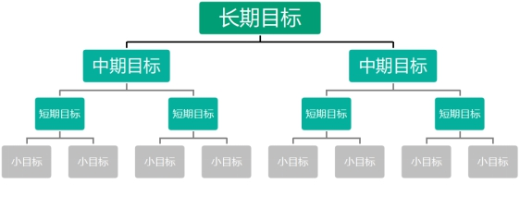
二、职业生涯目标的分解
按时间分解

Slide 11
二、职业生涯目标的分解
按时间分解

Slide 12
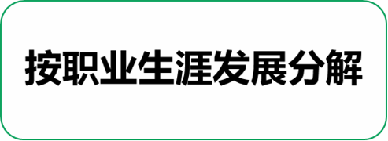
二、职业生涯目标的分解
职业生涯目标
外职业生涯目标
职务目标、经济目标、工作内容目标、工作环境目标、工作地点目标
内职业生涯目标
工作能力目标、学习新知识目标、工作成果目标、提高心理素质目标、观念目标

Slide 13
二、职业生涯目标的分解

Slide 14
二、职业生涯目标的确立
成功与不成功的人主要差别就在于：
成功的人有明确的目的地，可以无数次修改“航行路线”，绕过“暗礁险滩”，但绝不轻易放弃目标；而不成功的人往往没有明确的目的地，遇到困难就抱怨，只能在大海上漂泊。
目标的设立对于一个人的成功与否极其重要。对大学生而言，不设立职业生涯目标，学习、生活就失去了方向和动力，就容易陷入迷茫，就难以获得成功。

Slide 15
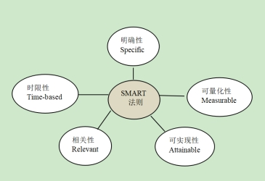
二、职业生涯目标的确立
职业生涯目标设置的指导原则
SMART 法则

Slide 16
二、职业生涯目标的确立
职业生涯目标设置的指导原则
2.5W法则
(1)Who are you？你是谁
(2)What you want？你想干什么
(3)What can you do？你能干什么
(4)What can support you？环境允许你干什么
(5)What you can be in the end？最终的职业目标是什么

Slide 17
二、职业生涯目标的确立
职业生涯目标设置的指导原则
优势优点（S）
什么是我最优秀的品质？
我曾经学习了什么？
我曾做过什么？
我做过的最成功的事是什么?
劣势缺点(W)
我的性格中有什么弱点？
我还有什么缺陷？
我最失败的经历是什么？
发展机会(O)
什么样的环境会是我的机会？
什么样的行业会是我的机会？
什么样的职业会是我的机会？
什么类型的组织会是我的机会？
阻碍威胁（T）
什么样的环境会是我发展中的阻碍和威胁？
什么样的行业会是我发展中的阻碍和威胁？
什么样的职业会是我发展中的阻碍和威胁？
什么类型的组织会是我发展中的阻碍和威胁？
3.SWOT法则

Slide 18
二、职业生涯目标的确立
职业生涯目标设置的指导原则
4.生涯决策平衡单

Slide 19
二、职业生涯目标的确立
二、职业生涯目标设置的遵循规则
符合社会大环境
适合自身特点
目标要明确
目标不宜过多
涉及的专业面不宜过宽
长期目标与短期目标相结合
时间要留有余地

Slide 20
二、职业生涯定位（职业锚）
（一）职业锚的含义
职业锚
是指当一个人面临职业选择的时候，他无论如何都不会放弃的职业中至关重要的东西或价值观。

Slide 21
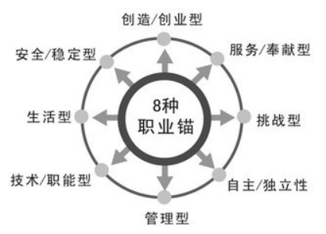
二、职业生涯定位（职业锚）
（二）职业锚的类型

Slide 22
二、职业生涯定位（职业锚）
（三）职业锚的作用
（四）职业锚的开发与应用
提高个体职业适应性
发展职业角色形象
提高自我职业决策的能力

Slide 23
活动与拓展
活动一 生涯幻游
活动二 制定你的职业生涯目标

Slide 24
思考与讨论
看着自己职业生涯目标，思考一下是否一定能按照所制定的目标坚定不移走下去？

Slide 25
第二节
设计职业生涯路线图

Slide 26
案例分析 蚯蚓的人生目标
蚯蚓是我从小到达的朋友。蚯蚓不是原名，由于他长得黑矮瘦弱，因而得名。从18岁分开后，我在外为生活四处漂泊奔波，蚯蚓却上了大学，什么事都挺顺当。在这分开的十年里，我们几乎每隔两三年见一次面。每一次我都喜欢问他同一个问题：你将来的目标是什么？每次得到的答案总是不相同。下面记录的是蚯蚓每次谈及目标的原话：
18岁，高中毕业典礼上：我发誓要当李嘉诚第二！我要当中国首富！
20岁，春节老同学团聚会上：我想创立自己的公司，30岁时拥有资产2000万。
23岁，在某工厂当技术员，第二职业是炒股：我正在为离开这家工厂而奋斗，因为在这里工作太没前途了。我将全力炒股，三年内用5万炒到300万元。
25岁，炒股失意而情场得意，开始准备结婚：我希望一年后能有10万元，让我风风光光地结婚。
26岁，不太风光的结婚典礼上：我想生一个胖小子，不久的将来当个车间主任就行，别的不想了。
28岁，所在的工厂效益下滑，偏偏正是妻子怀胎十月的时候：我希望这次下岗名单里千万不要有我的名字。
ADD YOUR
TITLE HERE ADD

Slide 27
一、职业生涯规划的设计
（一）职业生涯规划的内容么？
在确定实施职业生涯目标的规划时，需要考虑以下几方面内容：
1.达成目标的途径。例如，是通过人脉资源，还是通过能力和业绩，或是通过文凭获得自己感兴趣的岗位。
2.达成该目标所需的能力、训练及教育。例如，回答如下问题：如何获得教育和培训？ 谁支付培训和教育的费用？什么时间培训？到哪个机构或单位培训？
3.有助于该目标实现的积极因素。例如专家指导等。
4.不利于该目标实现的消极因素。例如同事因妒忌而在工作中人为设置障碍等。

Slide 28
一、职业生涯设计
（二）职业生涯的设计原则么？
原则
独立性
可行性
一致性
适应性
持续性
清晰性
挑战性
利益性

Slide 29
一、职业生涯设计
（三）职业生涯规划的分类么？

Slide 30
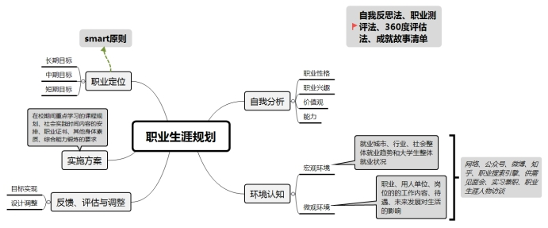
一、职业生涯设计
（四）如何设计职业生涯规划书
么？

Slide 31
二、影响职业生涯规划的因素
身心状况
教育程度
家庭负担
性别因素
社会环境
机遇

Slide 32
三、大学生职业生涯规划的常见问题
自我评价和职业决策并不属于自己
对工作世界缺乏感性认识
职业发展路径设计过于理想
社会实践的方向不够清晰
过于追求所谓的“最佳道路”

Slide 33
三、大学生职业生涯规划的常见问题
名人名言 什么是成功的职业生涯？答案正在快速发生变化，人们都在拼尽全力应对一系列全新的挑战。千禧一代拥有的工作保障已大不如前。虽然他们被培养出了“个人品牌”（The Brand of Me）的理念，但往往缺乏取得长远成功所需的基本技能和素质。处于职业生涯中期的专业人员也感觉危机四伏，因为他们的工作、行业乃至整个职业生涯都在迅速迭代。而那些临近传统“退休日”的人们则发现，相较于前辈，他们的身体状况更好，但存款更少。 ——布赖恩·费瑟斯通豪《远见：如何规划职业生涯3大阶段

Slide 34
活动与拓展
活动一 职业理想的影响因素
活动二 为自己制作一份职业生涯规划书

Slide 35
思考与讨论
1.职业生涯规划的基本步骤是什么?
2. 影响职业生涯规划的主要因素什么？

Slide 36
第三节
职业目标的实施与修正

Slide 37
职业生涯规划应该如何实施?

Slide 38
案例分析 该如何选择自己毕业之后的生活？
娜娜，女，江苏某高职汽车营销专业的大三学生。她父母是江浙一带的创业者，先后在金华、杭州等地做小商品买卖。因为繁忙的生意，父母与娜娜在生活上聚少离多。她总是希望在父母面前表现一副乖孩子的样子，不敢与父母商量职业选择。对于现在所学的汽车营销专业，她并无太大的兴趣，只是因为家里哥哥填写了这个专业，她也随着哥哥填写了这个专业。
她的大学生活过的非常充实，担任班长，也积极入党，现在是党员；她参加学生会，担任学生会宣传部的部长，在学生团队中，能够协调好宣传部所有成员的工作，安排的井井有条，学弟学妹有问题的时候，都很喜欢找她聊天，也乐于帮助学弟学妹解决问题。
现在她有一个留校的机会，虽然不喜欢自己的专业，但是她觉得放弃三年的专业学习又觉得有点可惜，这个时候她不知道怎么选择，一度觉得自己选错了专业，这个困扰给她造成了两三个月的失眠，甚至让她觉得大学三年白上了。
ADD YOUR
TITLE HERE ADD

Slide 39
一、职业生涯规划的实施
职业生涯规划的实施过程实际上是保证生涯目标实现的过程。实施的过程是要指出计划的具体措施，包括路线、阶段、方法、以及最后要达到的效果。

Slide 40
一、职业生涯规划的实施
知识卡片 高职大学三年内的阶段目标和实施方案 大学一年级：探索期 【阶段目标】职业生涯认知和规划 【实施方案】 1.适应由高中生到大学生的角色转变，重新确定自己的学习目标和要求； 2.在学习方面，要巩固扎实专业基础知识，加强英语、计算机能力的培养。 3.要开始接触职业生涯的概念，进行初步的职业生涯设计；熟悉环境，建立新的人际关系，提高交际沟通能力；积极参加各种各样的社团活动，增加交流技巧； 大学二年级：准备期 【阶段目标】提高素质，为择业做好准备 【实施方案】 1.加强专业学习，考取与目标职业有关的职业资格证书或相应地通过职业技能坚定； 2. 通过参加学生会或社团组织，培养和锻炼自己的领导组织能力、团体协作精神，同时检验自己的知识技能； 3.尝试从事与未来职业或专业相关的兼职、社会实践活动，并要具有坚持性； 4.向已毕业的校友了解往年的求职情况； 5.学习求职技巧，了解搜集就业信息的渠道。 大学三年级：冲刺期 【阶段目标】成功就业 【实施方案】 1.检验职业目标是否明确，准备是否已充分； 2.撰写毕业论文，大胆提见解，锻炼解决问题的能力和创造性； 3.复习准备考试或模拟面试。 搜集就业信息，积极参加招聘活动，在实践中检验自己的积累和准备； 4. 重视实习机会，了解单位的工作方式、运转模式、明确个人的岗位职责要求，为就业做准备。

Slide 41
二、职业生涯规划的修正
职业生涯规划修正步骤
评估
明确目的
目标与行动

Slide 42
二、职业生涯规划的修正
如何对职业生涯规划进行评估
名人名言
什么是成功的职业生涯？答案正在快速发生变化，人们都在拼尽全力应对一系列全新的挑战。千禧一代拥有的工作保障已大不如前。虽然他们被培养出了“个人品牌”（The Brand of Me）的理念，但往往缺乏取得长远成功所需的基本技能和素质。处于职业生涯中期的专业人员也感觉危机四伏，因为他们的工作、行业乃至整个职业生涯都在迅速迭代。而那些临近传统“退休日”的人们则发现，相较于前辈，他们的身体状况更好，但存款更少。
——布赖恩·费瑟斯通豪《远见：如何规划职业生涯3大阶段》

Slide 43
二、职业生涯规划的修正
如何对职业生涯规划进行评估

Slide 44
二、职业生涯规划的修正
职业生涯规划修正的内容
人生意义
愿景
目标
责任范围
任务
下一步行动
你的人生价值是什么？
你有哪些技能和条件？
你最感兴趣的事情是什么？
你的人格特质是什么？
你是否好高骛远？
你建立了自己的就业信息网络吗？

Slide 45
活动与拓展
活动一 我的人生该如何实施？
活动二 调整“七问”

Slide 46
思考与讨论
1.计划赶不上变化，职业生涯规划什么情况下需要进行修正？
2. 在艰难困苦的时候，您会如何询问自己的内心最在乎的究竟是什么？？

Slide 47
感谢您的聆听

